Slide 1
Итератори в C++

Slide 2
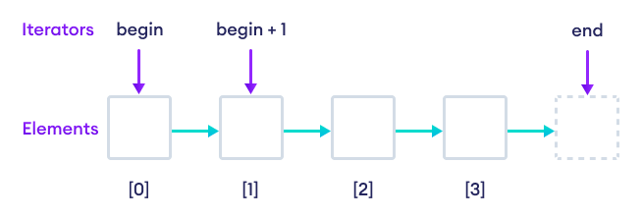
Каква е Итератор?
Итераторът е обект, който сочи към елемент в контейнер
Позволява последователно обхождане на елементите
Работи като "умен указател" с допълнителна функционалност

Slide 3
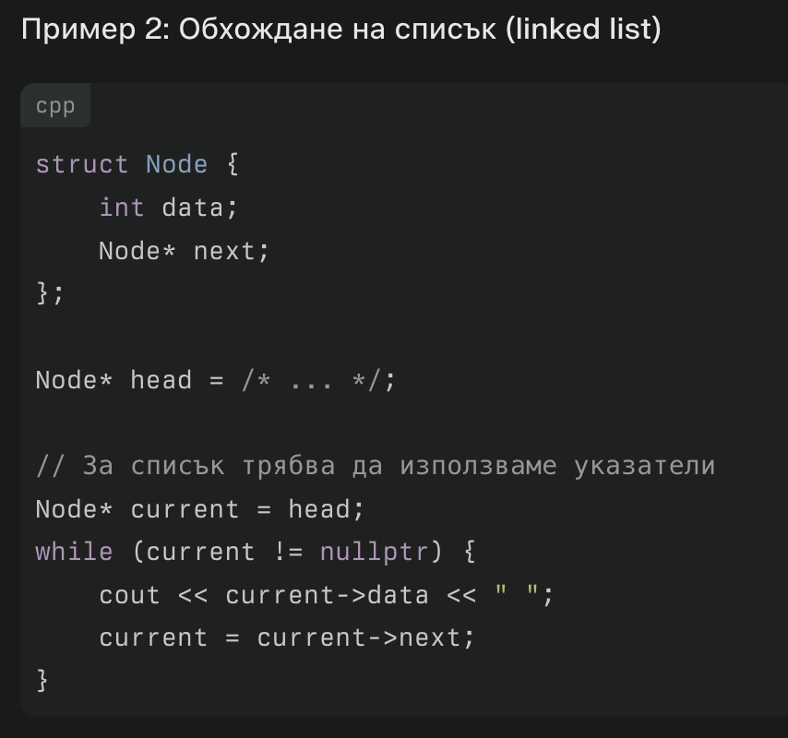
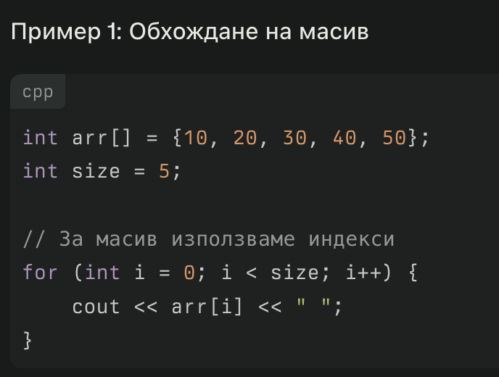
Защо Използваме Итератори?
Проблеми:
Различен код за обходждане при различни контейнери

Slide 4
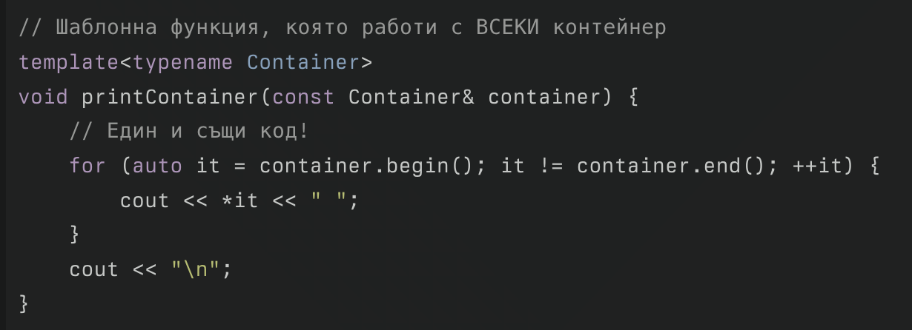
Защо Използваме Итератори?
Проблеми:
Различен код за обходждане при различни контейнери
Решението с Итератор:
Един интерфейс за всички контейнери

Slide 5
Защо Използваме Итератори?
Проблеми:
Различен код за обходждане при различни контейнери
Необходимо е да знаем вътрешната структура на контейнера
Кода е по-труден за поддръжка
Решението с Итератор:
Един интерфейс за всички контейнери
Скрива детайли за имплементацията
Лесно преизползване на код

Slide 6
Основни Операции на Итератор
Методи на контейнера:
being() – итератор към първия елемент
end() – итератор „един след последния елемент“
Трите основни неща, които итераторът прави:
Дереференция (*it) – дава стойността на елемента
Инкрементиране (++it) – премества се към следващия елемент
Сравнение (==, !=) – проверява позицията

Slide 7
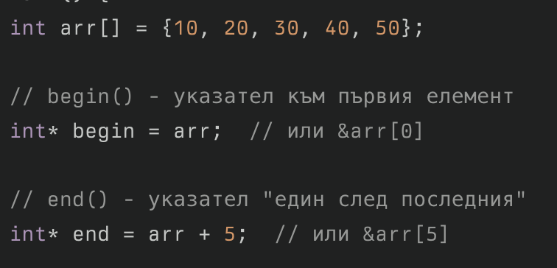
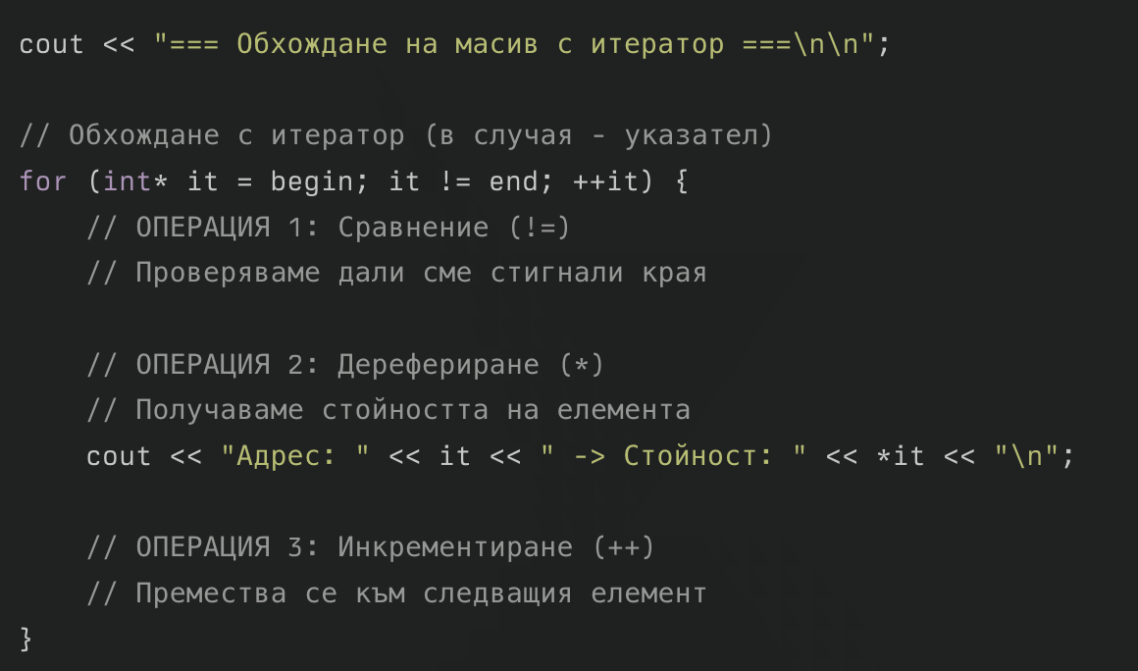
Основни Операции на Итератор
Пример – Масив

Slide 8
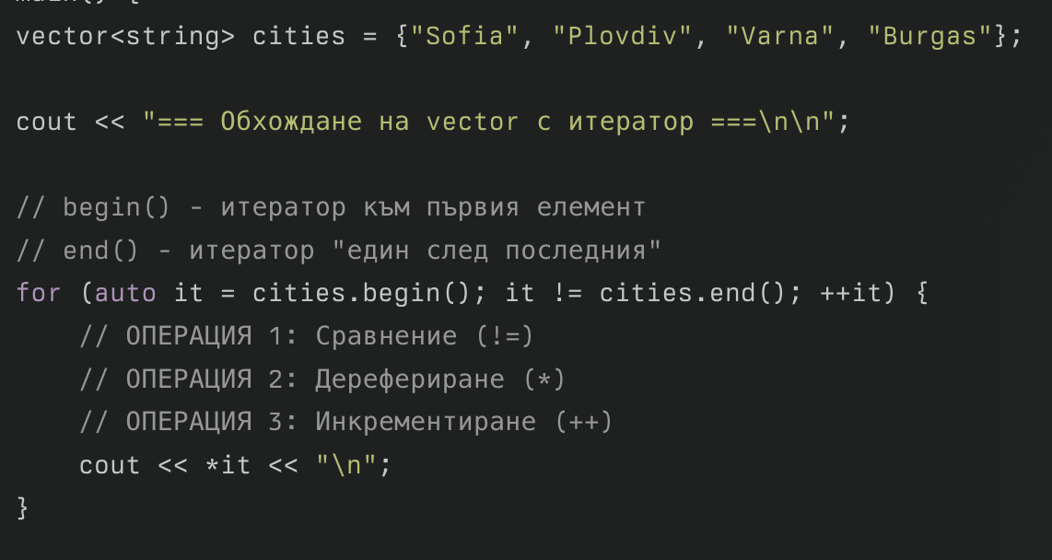
Основни Операции на Итератор
Пример – Динамичен Масив

Slide 9
Основни Операции на Итератор
Методи на контейнера:
being() – итератор към първия елемент
end() – итератор „един след последния елемент“
Трите основни неща, които итераторът прави:
Дереференция (*it) – дава стойността на елемента
Инкрементиране (++it) – премества се към следващия елемент
Сравнение (==, !=) – проверява позицията

Slide 10
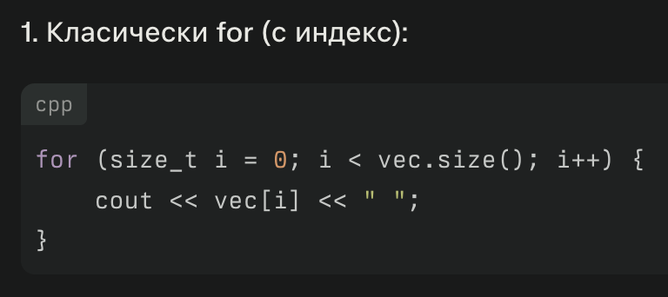
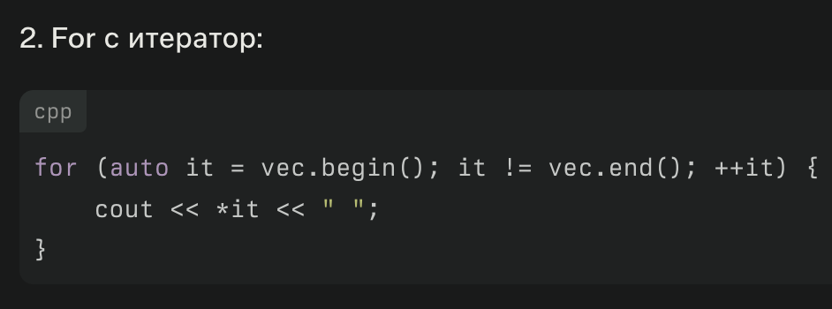
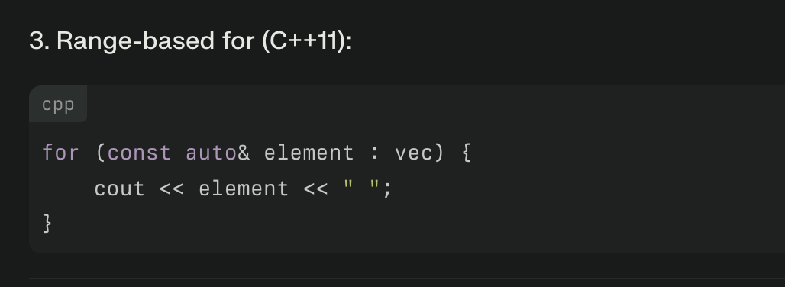
Начини за Обхождане в C++

Slide 11
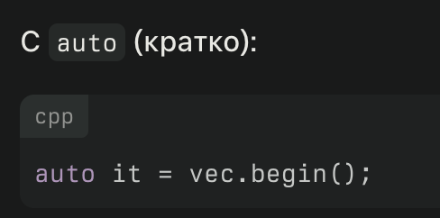
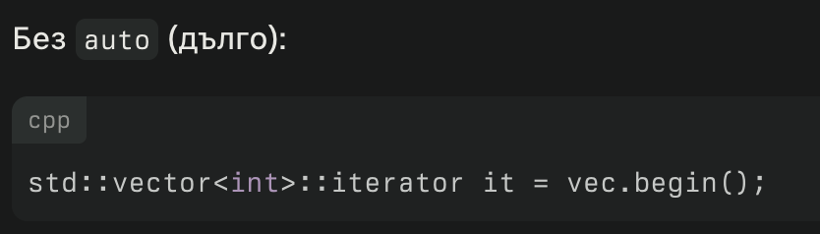
Ключовата Дума “auto” при Итераторите
Предимства на auto при итераторите:
Компилаторът автоматично определя типа​
Код е по-четим и кратък
Спестява писане при сложни типове

Slide 12
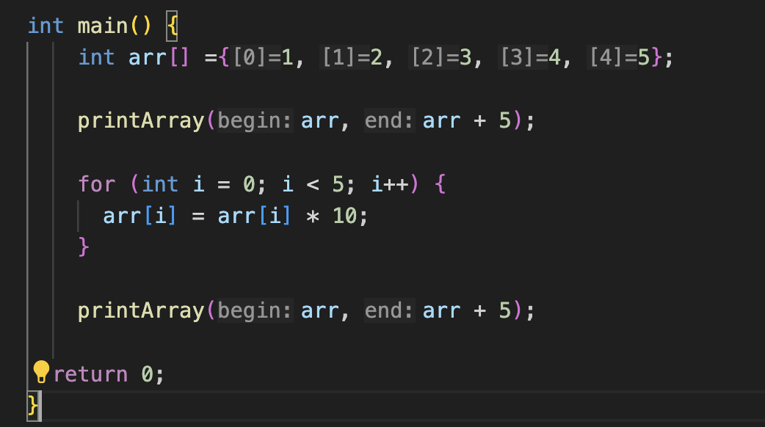
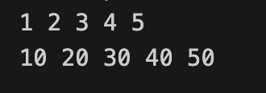
Промяна на Елемента при Обхождане
Елементите се променят

Slide 13
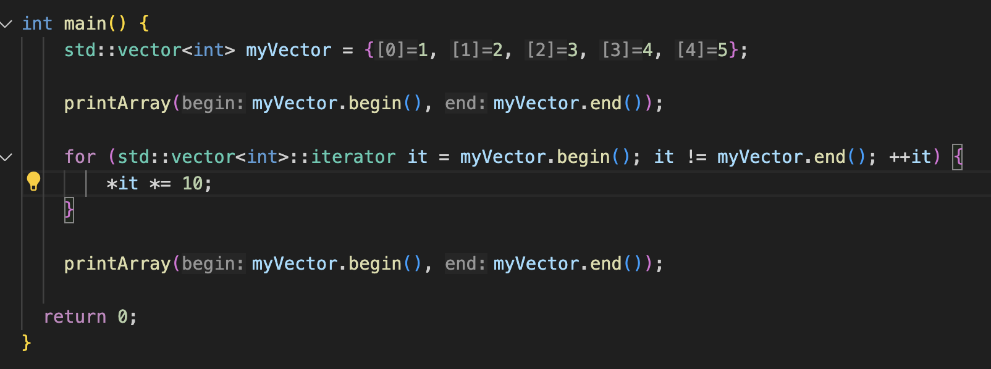
Промяна на Елемента при Обхождане
Елементите се променят

Slide 14
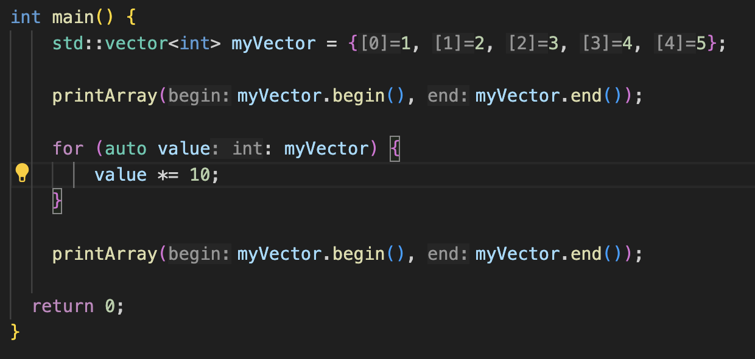
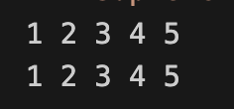
Промяна на Елемента при Обхождане
Елементите НЕ се променят

Slide 15
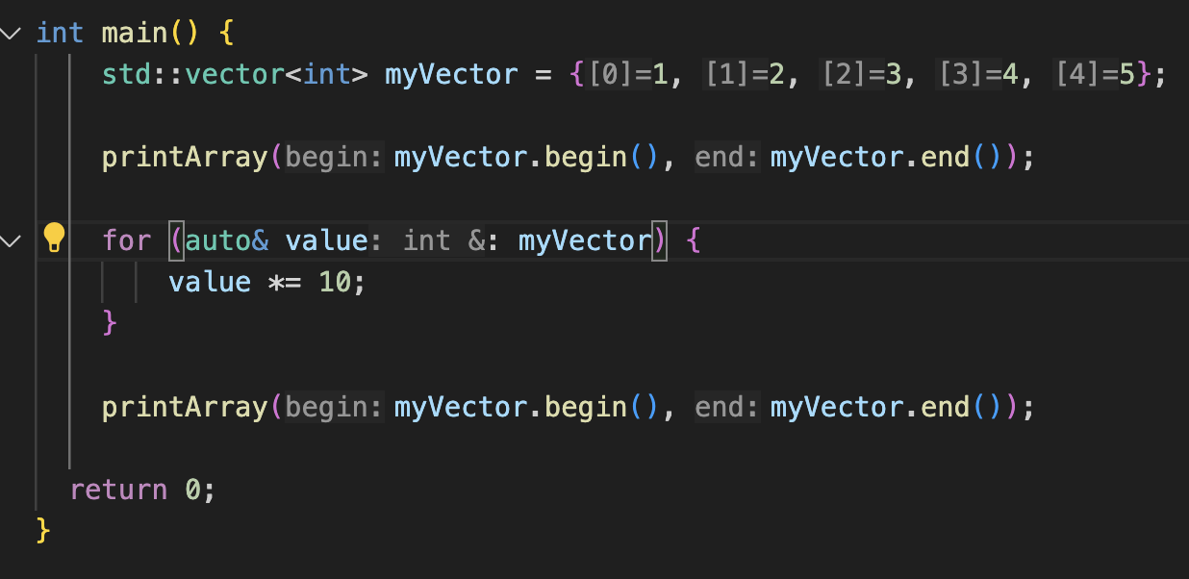
Промяна на Елемента при Обхождане
Елементите се променят

Slide 16
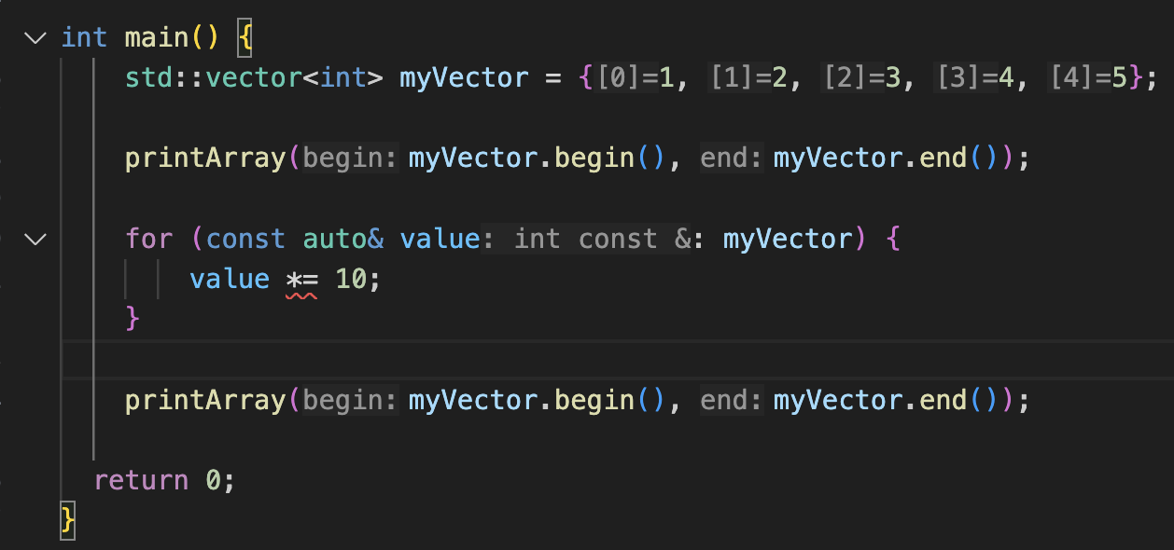
Промяна на Елемента при Обхождане
Грешка при Компилация

Slide 17
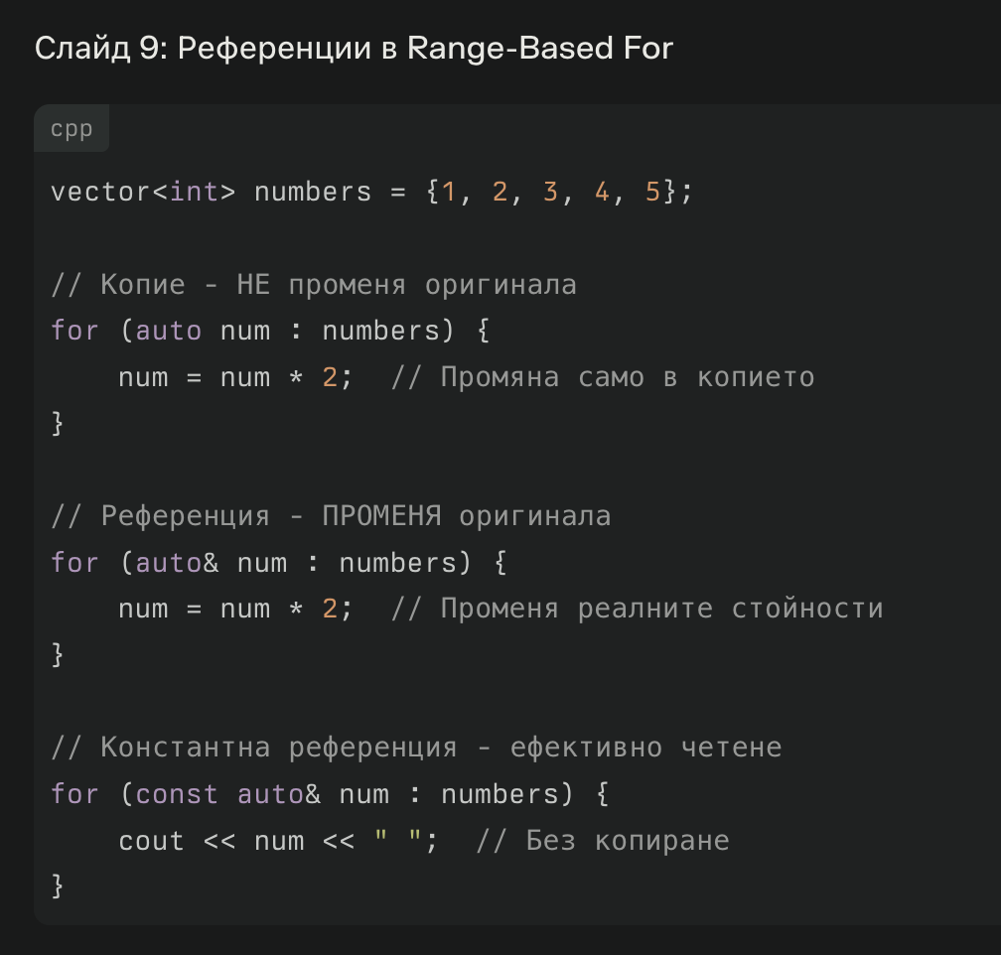
Промяна на Елемента при Обхождане

Slide 18
Промяна на Елемента при Обхождане
Начин | Синтаксис | Променя оригинала? | Копира елементите? | Кога да използваме?
Копие | for (auto x : vec) | ❌ НЕ | ✅ ДА | Когато искаме локална копия и няма да променяме
Референция | for (auto& x : vec) | ✅ ДА | ❌ НЕ | Когато искаме да ПРОМЕНИМ оригинала
Const референция | for (const auto& x : vec) | ❌ НЕ | ❌ НЕ | Когато САМО ЧЕТЕМ (най-ефективно!)

Slide 19
Итератор Design Pattern
Итератор Клас
Връщат
Методи на контейнера:
being() – итератор към първия елемент
end() – итератор „един след последния елемент“
Трите основни неща, които итераторът прави:
Дереференция (*it) – дава стойността на елемента
Инкрементиране (++it) – премества се към следващия елемент
Сравнение (==, !=) – проверява позицията
Имплементира

Slide 20
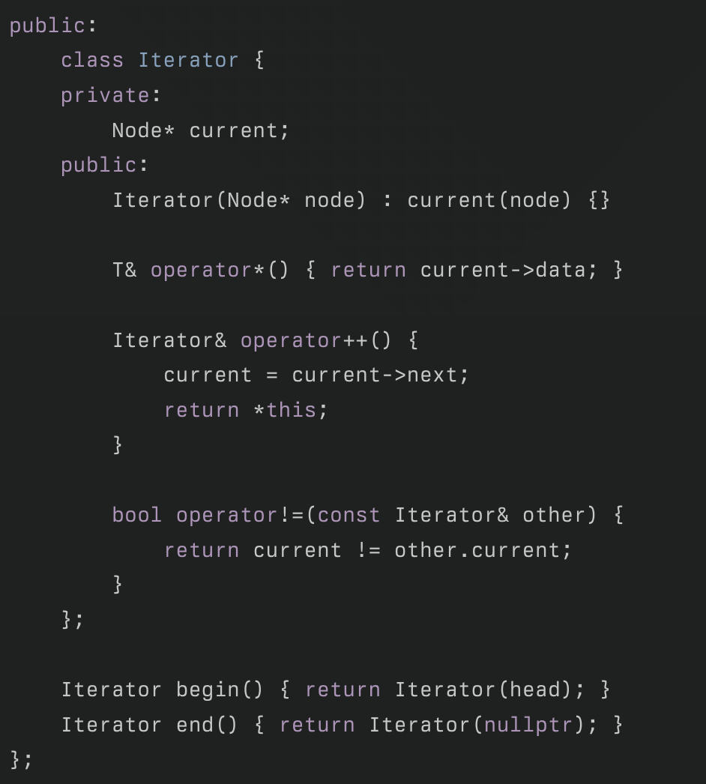
Итератор Design Pattern – Пример

Slide 21

Итератор Design Pattern – Задача
Задача: Напишете итератор за свой списък, който:
Има operator*, operator++, operator!=
Работи с begin() и end()
Може да се използва в range-based for
Бонус: Добавете reverse итератор (rbegin(), rend())

Slide 22
Готови Имплементации на Контейнери
Singly Linked List
https://www.geeksforgeeks.org/cpp/program-to-implement-singly-linked-list-in-c-using-class/
Vector
https://www.geeksforgeeks.org/cpp/how-to-implement-our-own-vector-class-in-c/

Slide 23
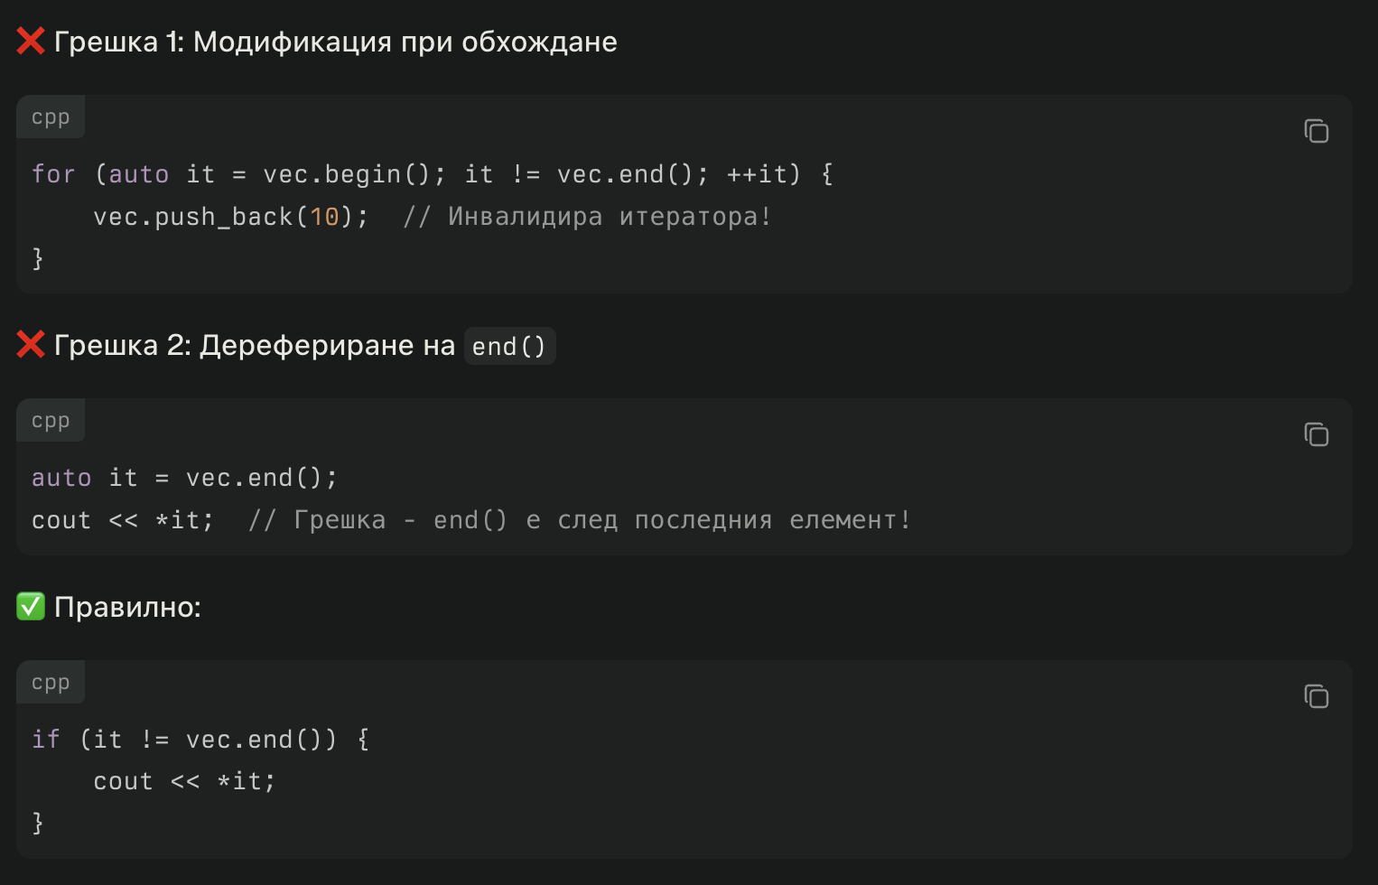
Итератор Design Pattern – Чести Грешки

Slide 24
Промяна на Елемента при Обхождане

Slide 25

Предимства на Итераторите
Абстракция:
Скриват имплементационни детайли​
Един интерфейс за различни структури​
Гъвкавост:
Множество итератори върху един контейнер​
Различни начини на обхождане​
Съвместимост:
Работят с STL алгоритми (sort, find, copy)​
Стандартен интерфейс

Slide 26
Proxy Pattern в C++ Homework
https://www.geeksforgeeks.org/system-design/proxy-pattern-c-design-patterns/

Slide 27
Източници
https://www.w3schools.com/cpp/cpp_iterators.asp
https://www.geeksforgeeks.org/cpp/introduction-iterators-c/
https://courses.grainger.illinois.edu/cs225/fa2022/resources/iterators/
https://refactoring.guru/design-patterns/iterator
https://stackoverflow.com/questions/27583945/c-iterator-vector-struct
https://www.learncpp.com/cpp-tutorial/introduction-to-iterators/
https://www.cs.up.ac.za/cs/lmarshall/TDP/Notes/_Chapter15_Iterator.pdf
https://sourcemaking.com/design_patterns/iterator
https://www.programiz.com/cpp-programming/iterators
https://dotnettutorials.net/lesson/iterators-in-cpp/

